Slide 1
L'ERP Universel : Analyse Fonctionnelle
Un système modulaire pour tous les secteurs d'activité
De la modélisation fonctionnelle à la stratégie d'implémentation

Slide 2
Feuille de Route de Présentation
Introduction
Définition de l’ERP
Logiciel utilisé
Fonctions fondamentales
Outils d'Analyse Fonctionnelle
Analyse SWOT
Modélisation FAST
Modélisation SADT
Architecture modulaire
Conclusion

Slide 3
Introduction ERP Universel : Votre Solution Tout-en-Un"
Les entreprises ont besoin d'un système unique pour :
Gérer leurs finances, stocks et équipes
S'adapter à leur secteur spécifique
Évoluer sans tout réinventer
Notre ERP modulaire offre :
Un cœur commun pour les fonctions de base
Des extensions métiers pour chaque secteur
Une intégration fluide entre tous les services

Slide 4
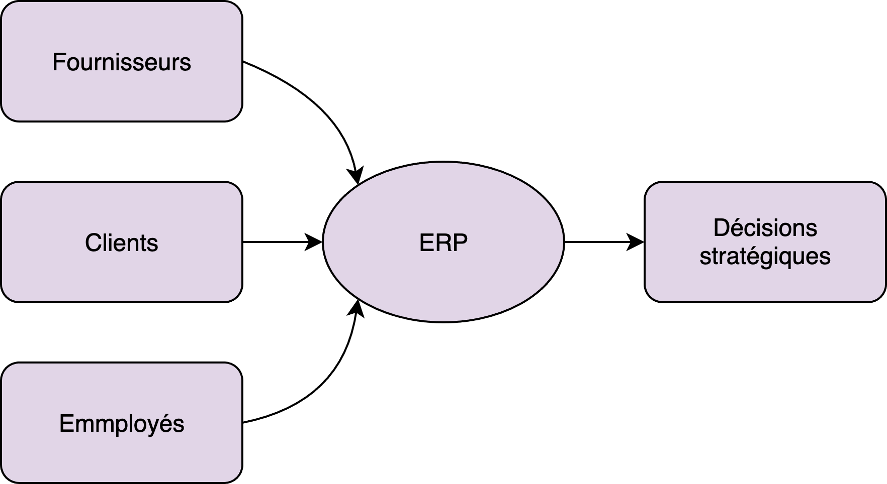
Définition de l'ERP
Système d'information intégré permettant :
La mutualisation des données
L'automatisation des flux transversaux
Le pilotage global des ressources

Slide 5
Logiciel utilise
Couche | Technologie | Pourquoi
Frontend | React + Tailwind CSS | Composants modulaires, design rapide
Backend | Python/Django | Django offre un admin intégré́ (gain de temps)
Base de données | PostgreSQL | Relationnel + JSON pour flexibilité́
Authentification | Auth0 ou Keycloak | Sécurité́ prête à l'emploi

Slide 6
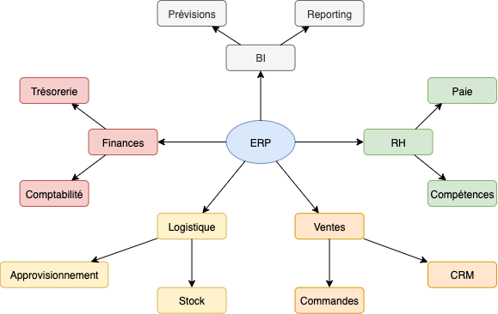
Fonctions Fondamentales
Les piliers :

Slide 7
Outils d'Analyse Fonctionnelle
Outil | Usage | Application à l'ERP
SWOT | Diagnostic stratégique | Évaluation de la solution ERP
FAST | Hiérarchisation des fonctions | Architecture technique
SADT | Modélisation des processus | Flux inter-modules

Slide 8
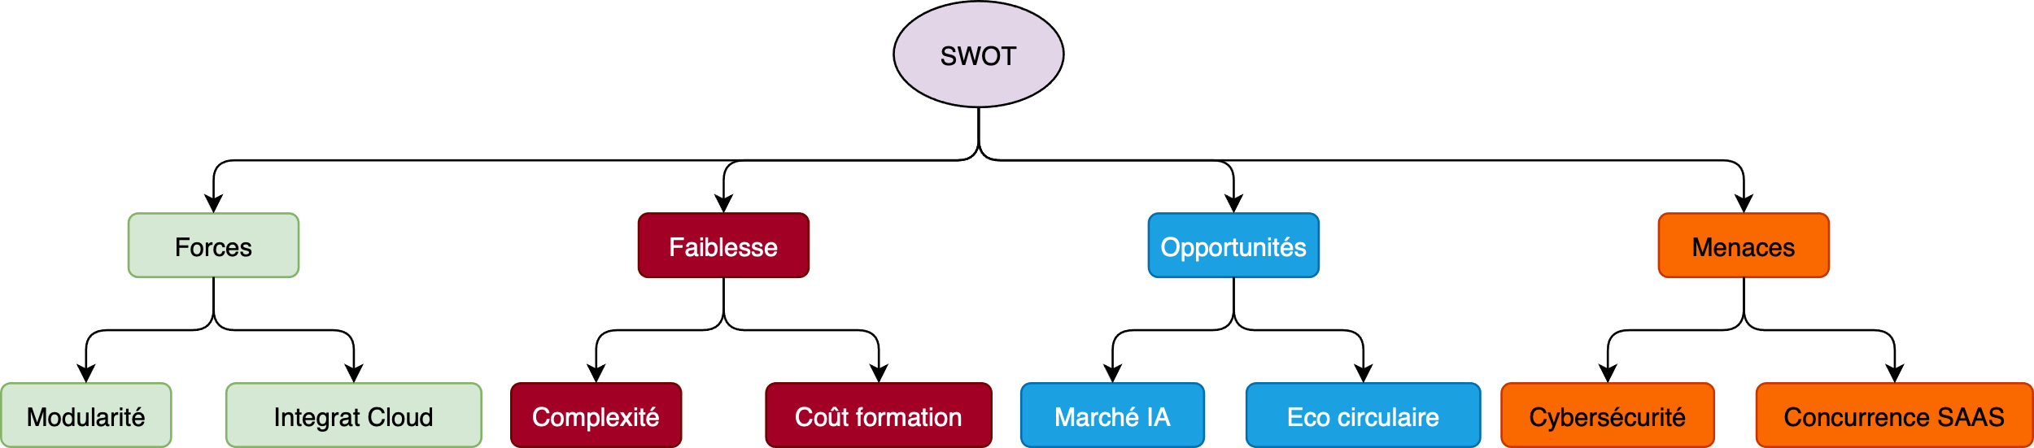
Analyse SWOT
Diagramme structuré :

Slide 9
Matrice swot
 | POSITIF | NÉGATIF
INTERNE | FORCES - Modularité - ROI rapide | FAIBLESSES - Courbe d'apprentissage - Dépendance cloud
EXTERNE | OPPORTUNITÉS - Croissance SaaS - Nouveaux secteurs | MENACES - Concurrence - Cyber-risques

Slide 10
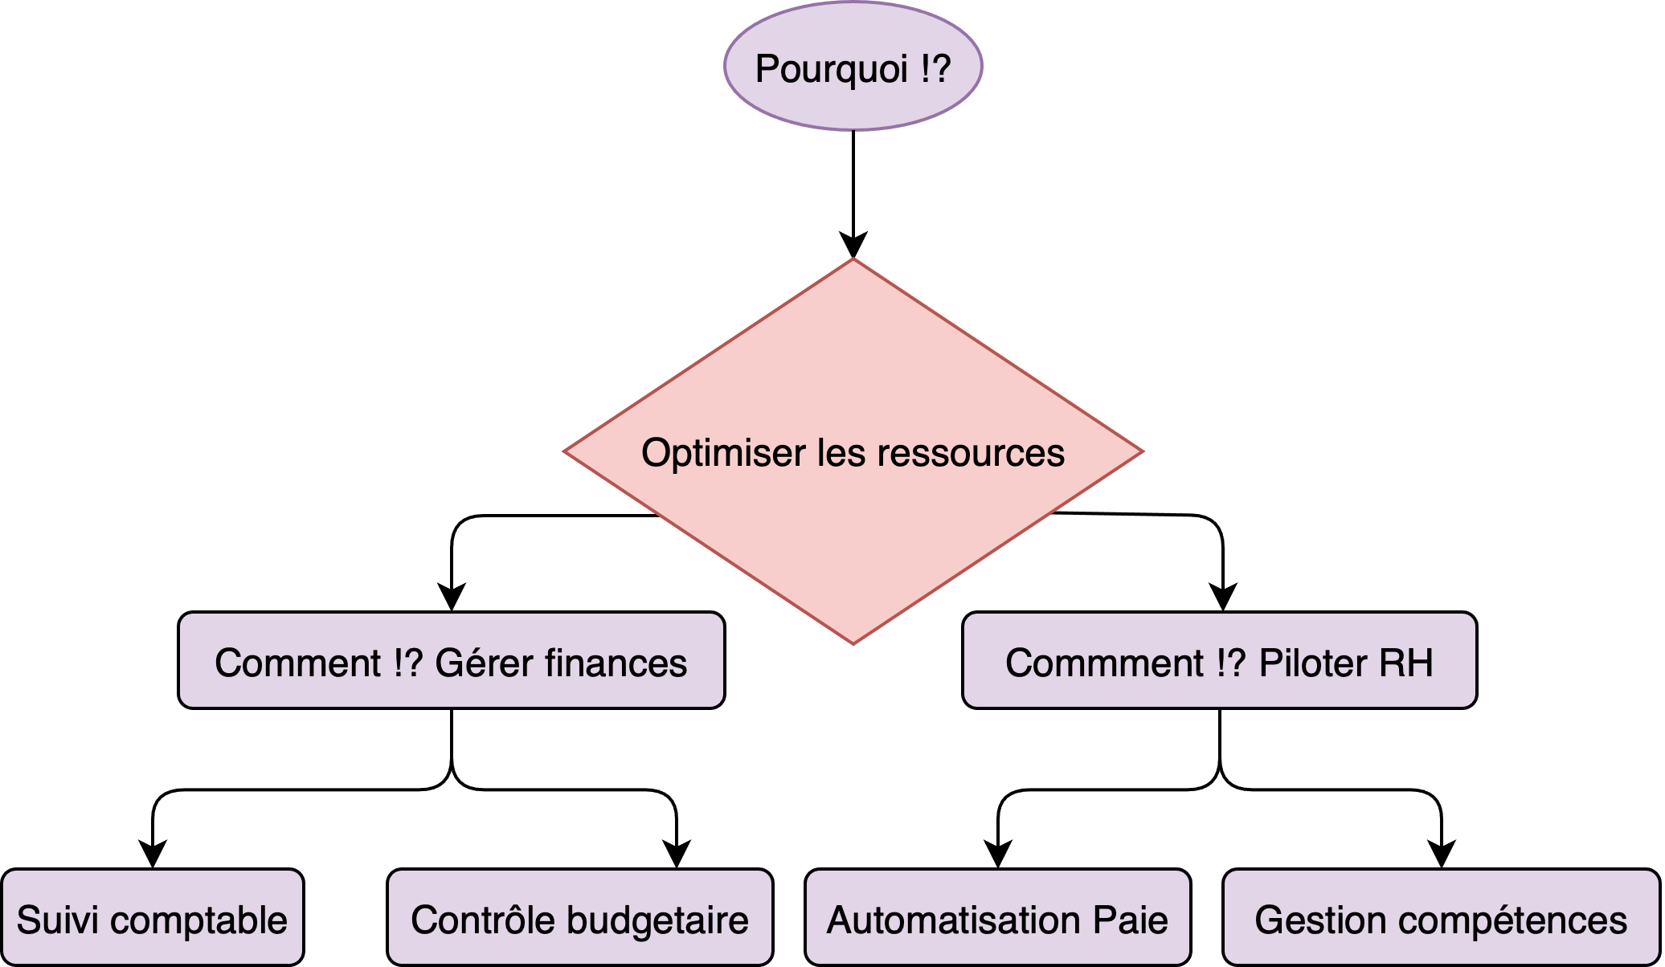
Modélisation FAST ( Functional Analysis System Technique ) :

Slide 11
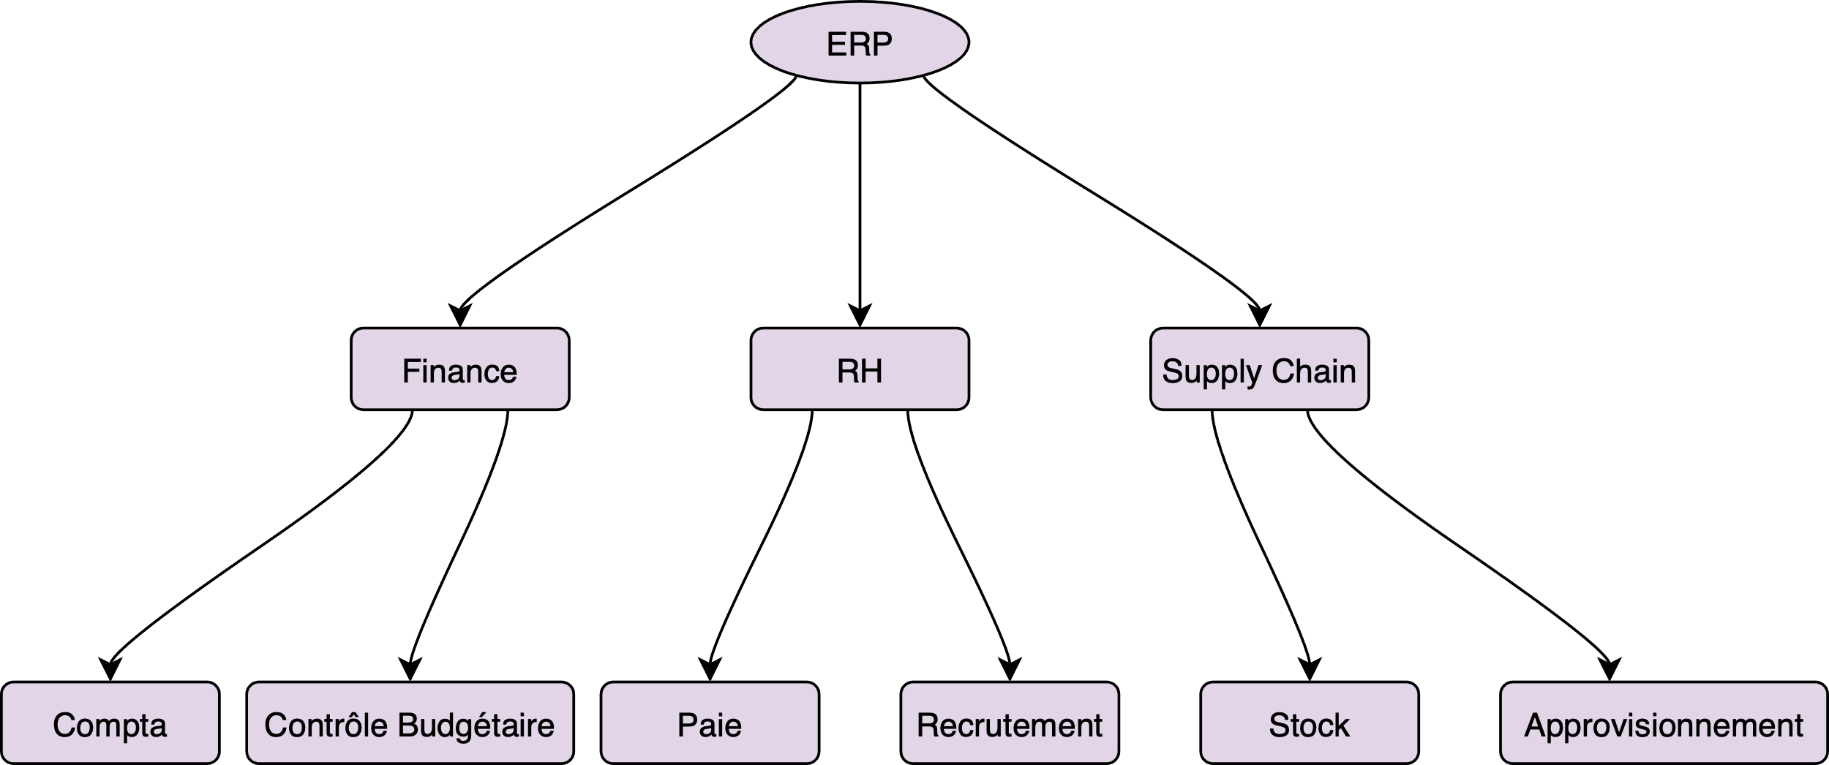
Fonctions Clés (Diagramme FAST)
Fonctions Transversales :
Authentification SSO
Gestion des droits par profil
Connecteurs API

Slide 12
Utilité Multi-Secteurs
Secteur | Modules Specifiques | Paramétrage
Industrie | PLM, Maintenance | Arborescences produites
Santé | Dossier patient, Planning | RGPD médical
Services | Facturation récurrente | Taux horaire personnalisé

Slide 13
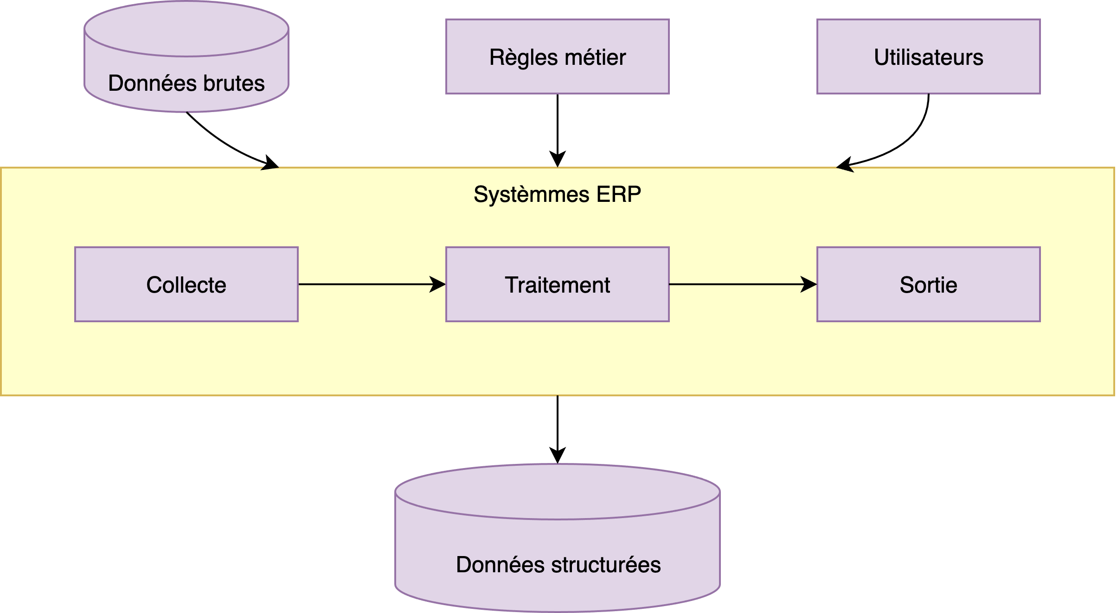
Modélisation SADT

Slide 14
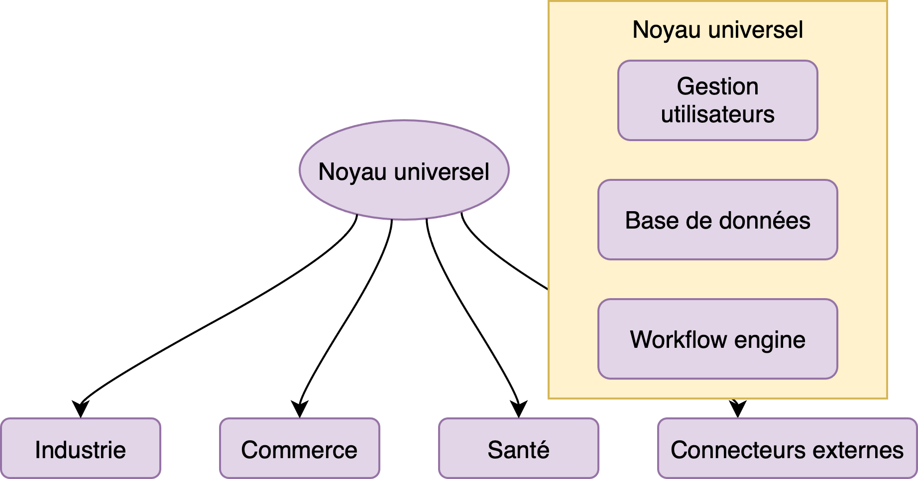
Architecture Modulaire
Schéma noyau + extensions :

Slide 15
conclusion
Le résultat :
Cœur universel : Gestion unifiée (finances, RH, stocks)
Facettes métiers : Modules spécialisés par secteur
Éclat durable : Évolue avec vos besoins
Standardisation : 80% de fonctions communes
Flexibilité : Modules sectoriels configurables
Évolutivité : Architecture orientée API
"Nous fournissons les outils - vous créez VOTRE système idéal."

Slide 16
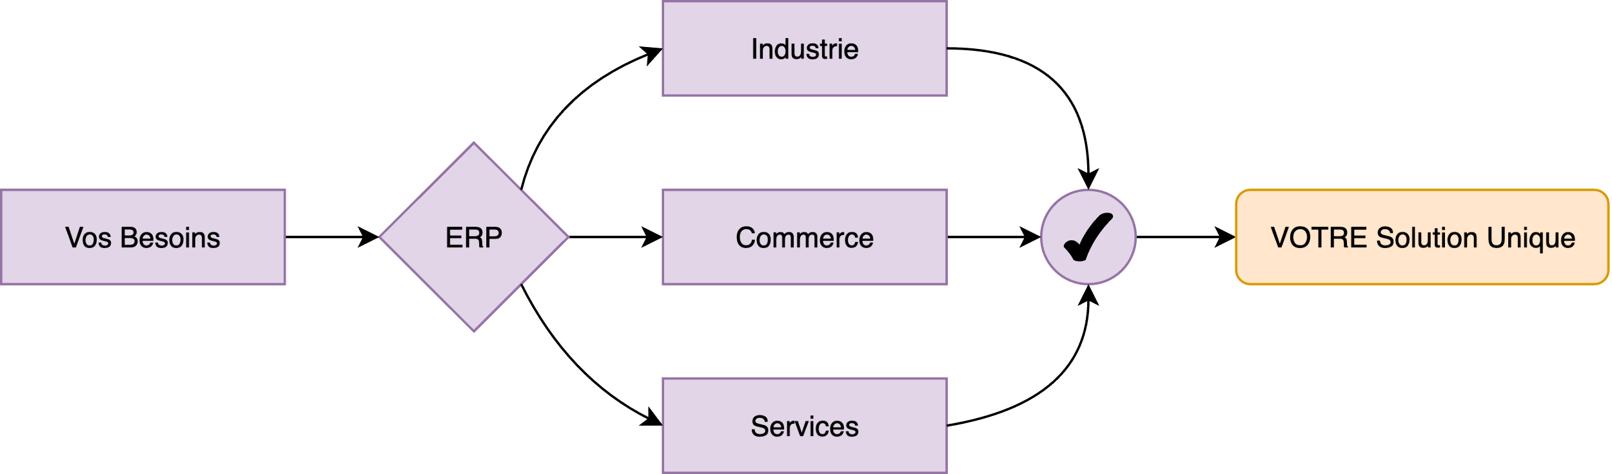
Conclusion
Synthèse des avantages :

Slide 17
Merci !

